Slide 1

Theo các em dự đoán?
Nhóm sinh vật nào chỉ uống nước, hít khí trời và tắm nắng là có thể sinh trưởng tốt trong thời gian dài?

Slide 2
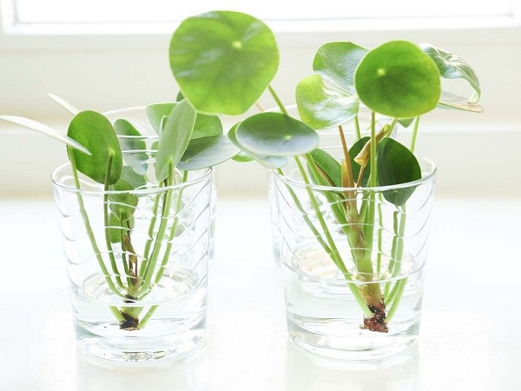
Theo các em dự đoán?
THỰC VẬT
? Yếu tố nào khiến thực vật trở nên khác biệt so với hầu hết các loài động vật khác?

Slide 3
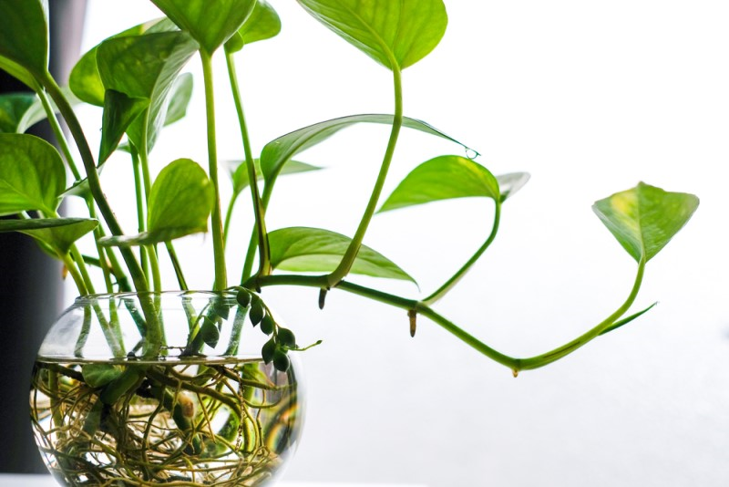
BÀI 21.
QUANG HỢP Ở THỰC VẬT

Slide 4
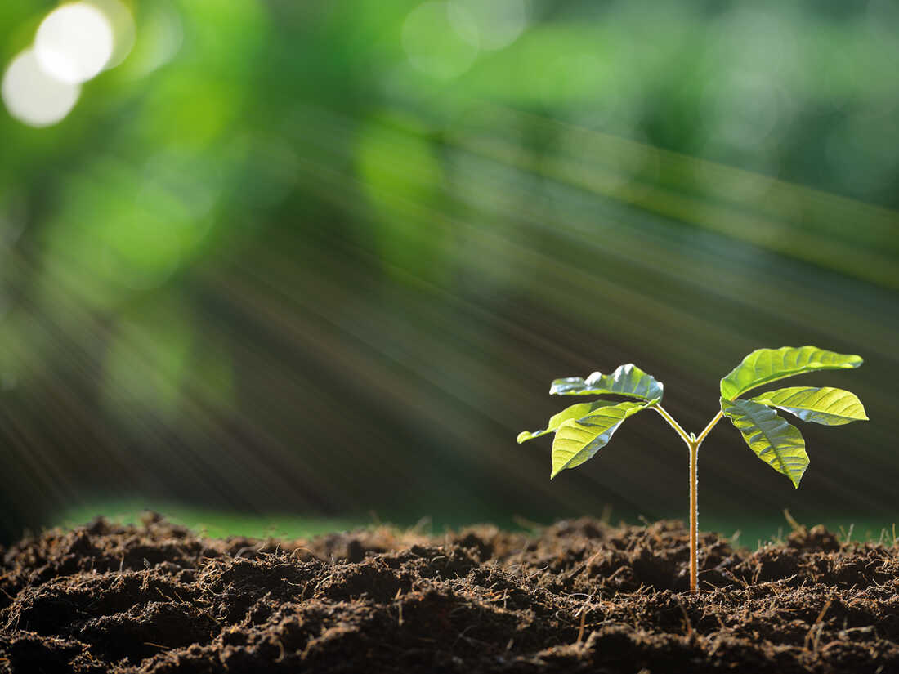
I. KHÁI QUÁT VỀ QUANG HỢP

Slide 5

Theo dõi video kết hợp với quan sát hình 22.1 sgk101 và trả lời các câu hỏi sau:

Slide 6
1. Cho biết nguyên liệu (chất lấy vào), sản phẩm (chất tạo ra), các yếu tố tham gia trong quá trình quang hợp
2. Lá cây lấy các nguyên liệu để thực hiện quá trình quang hợp ở đâu.
3. Viết phương trình quang hợp.
4. Từ phương trình tổng quát phát biểu khái niệm quang hợp.

Slide 7


Slide 8
1. Cho biết nguyên liệu (chất lấy vào), sản phẩm (chất tạo ra), các yếu tố tham gia trong quá trình quang hợp
2. Lá cây lấy các nguyên liệu để thực hiện quá trình quang hợp ở đâu.
3. Viết phương trình quang hợp.
4. Từ phương trình tổng quát phát biểu khái niệm quang hợp.

Slide 9
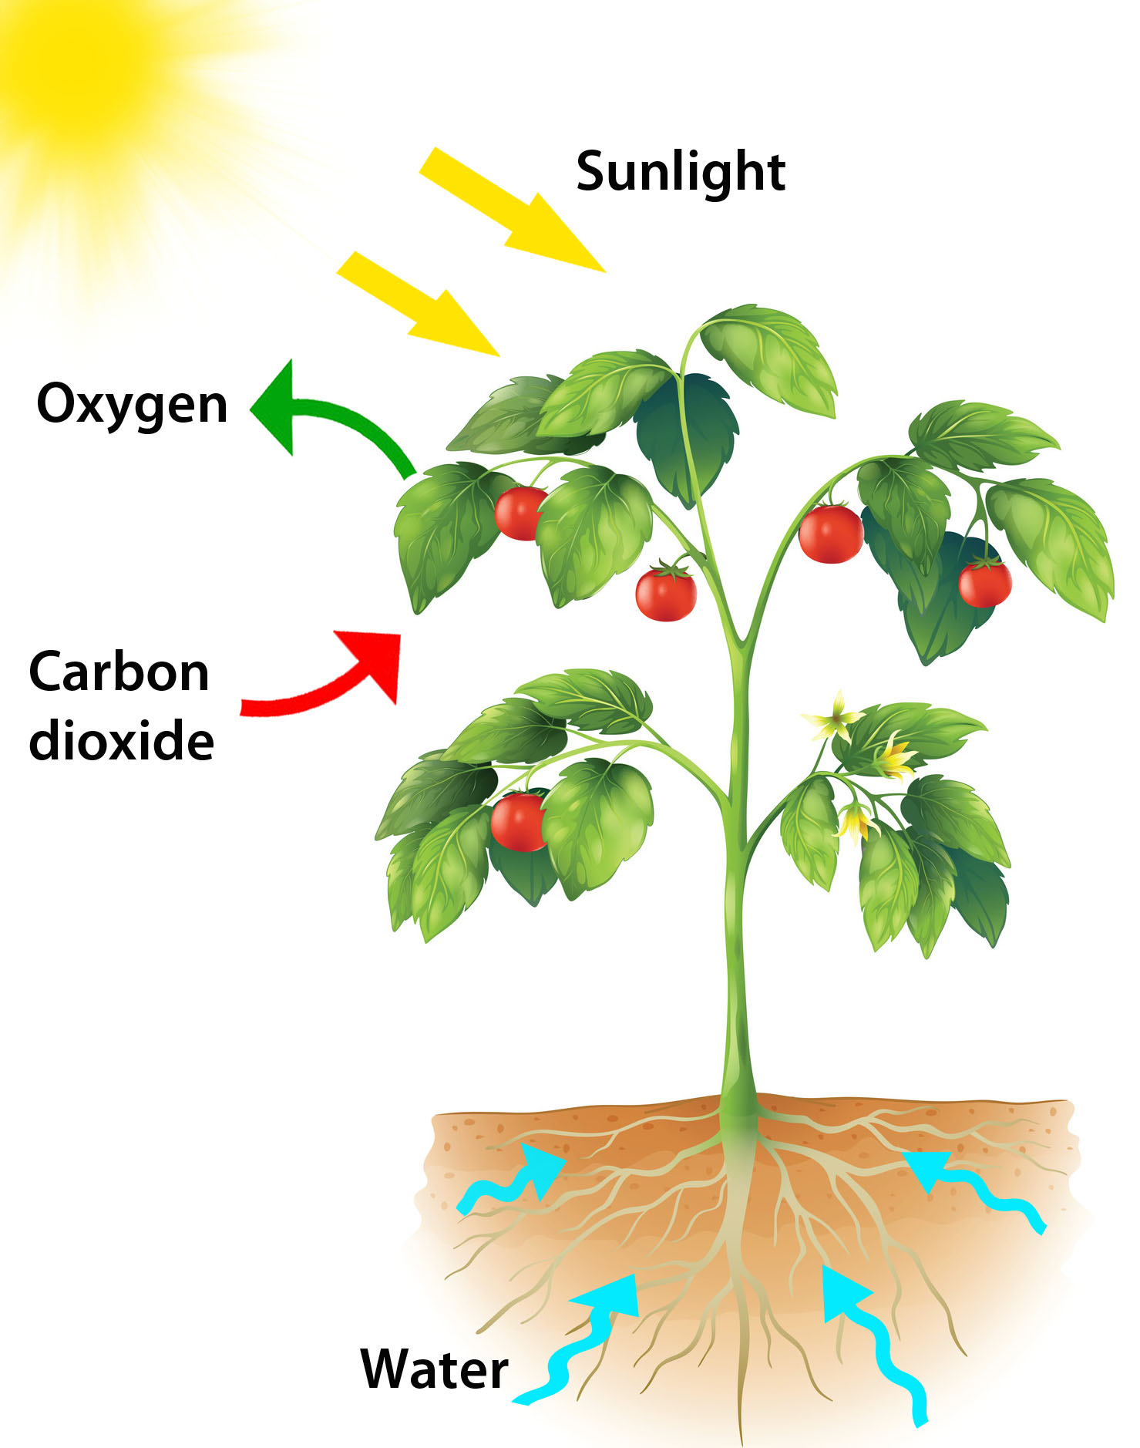
Câu 1:
Nguyên liệu | Sản phẩm | Các yếu tố tham gia
CO₂, nước | O₂, chất hữu cơ | Ánh sáng, diệp lục
Câu 2:
Carbon dioxide: lá lấy từ không khí.
Nước: rễ hút từ đất, sau đó được vận chuyển lên lá.
Năng lượng: ánh sáng mặt trời (hoặc nhân tạo).
Chất diệp lục: trong bào quan lục lạp.

Slide 10
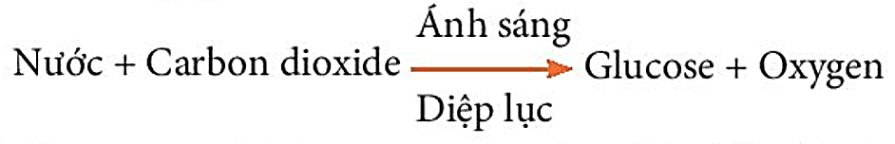
1. Khái niệm về quang hợp:
Quang hợp là quá trình lá cây sử dụng nước và khí carbon dioxide nhờ năng lượng ánh sáng đã được diệp lục hấp thu để tổng hợp chất hữu cơ và giải phóng oxygen.
2. Phương trình tổng quát

Slide 11
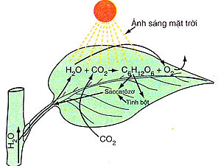
3. Mối quan hệ giữa trao đổi chất và chuyển hóa năng lượng trong quang hợp

Slide 12
Trả lời câu hỏi sau:
1. Nguồn cung cấp năng lượng và loại năng lượng thực vật được cung cấp để thực hiện quá trình quang hợp.
2. Các chất vô cơ nào đã được lá cây sử dụng để tổng hợp nên glucose trong quá trình quang hợp.
3. Dạng năng lượng đã được chuyển hoá trong quá trình quang hợp.
Mặt trời tự nhiên/nhân tạo cung cấp năng lượng ánh sáng
Carbon dioxide, nước
Năng lượng ánh sáng Năng lượng hóa học

Slide 13
Trả lời câu hỏi sau:
5. Tại sao nói “Trong quá trình quang hợp, trao đổi chất và chuyển hóa năng lượng luôn diễn ra đồng thời”
4. Tại sao khi trời nắng, đứng dưới bóng cây thường có cảm giác dễ chịu hơn khi sử dụng ô để che?

Slide 14
Trong quang hợp:
Trao đổi chất và chuyển hóa năng lượng luôn diễn ra đồng thời.
TĐC: nước và carbon dioxide được lấy từ môi trường ngoài để tổng hợp chất hữu cơ và giải phóng khí oxygen ra môi trường.
CHNL: Năng lượng ánh sáng được biến đổi thành năng lượng hóa học tích lũy trong các hợp chất hữu cơ (chủ yếu là glucose).

Slide 15
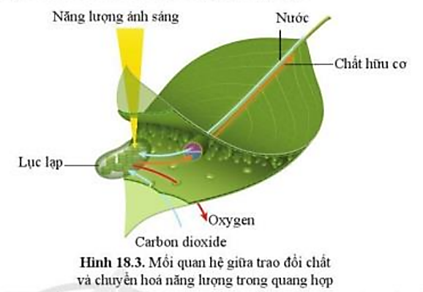
II. Vai trò của lá cây với chức năng quang hợp
Hình 22.3. Sơ đồ mô tả vai trò của lá với chức năng quang hợp

Slide 16
1. Đọc thông tin SGK mục II và quan sát Hình 22.3 rồi hoàn thành nội dung bảng 22.2 sau:
Bộ phân | Đặc điểm | Vai trò trong quang hợp
Phiến lá
Lục lạp
Gân lá
Khí khổng
2. Ở các loài cây có lá biến đổi như xương rồng, cành giao, … bộ phận nào trên cây sẽ thực hiện quá trình quang hợp?

Slide 17
1. Đọc thông tin SGK mục II và quan sát Hình 22.3 rồi hoàn thành nội dung bảng 22.2 sau:
Bộ phân | Đặc điểm | Vai trò trong quang hợp
Phiến lá | Có dạng bản mỏng, diện tích bề mặt lớn. | Phiến lá dạng bản mỏng thuận lợi cho sự trao đổi khí CO₂ và O₂; diện tích bề mặt lớn làm tăng diện tích tiếp xúc và khả năng hấp thụ ánh sáng.
Lục lạp | Phân bố nhiều trên phiến lá | Gân lá giúp vận chuyển nguyên liệu và sản phẩm của quang hợp.
Gân lá | Chứa nhiều diệp lục | Diệp lục hấp thụ ánh sáng để quang hợp.
Khí khổng | Phân bố nhiều trên lớp biểu bì. | Khí khổng là nơi khí CO₂ đi từ bên ngoài vào bên trong lá và khí O₂ đi từ trong lá ra ngoài môi trường.

Slide 18
2. Ở các loài cây có lá biến đổi như xương rồng, cành giao, … phần thân non màu xanh thực hiện quang hợp. Các phần xanh của cây (thân) có sắc tố diệp lục nên vẫn thực hiện

Slide 19
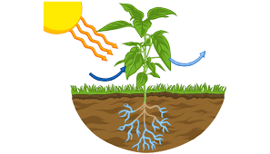
03.
Luyện tập
Câu 1: Trong quá trình quang hợp, nước được lấy từ đâu?
A. Nước được lá lấy từ đất lên.
B. Nước được rễ hút từ đất lên thân và đến lá.
C. Nước được tổng hợp từ quá trình quang hợp.
D. Nước từ không khí hấp thụ vào lá qua các lỗ khí.

Slide 20
03.
Luyện tập
Câu 2: Sản phẩm của quang hợp là
A. nước, carbondioxide.
B. ánh sáng, diệp lục.
C. oxygen, glucose.
D. glucose, nước.

Slide 21
03.
Luyện tập
Câu 3: Trong các phát biểu sau đây về quang hợp, có bao nhiêu phát biểu đúng
I. Chỉ có lá mới có khả năng thực hiện quang hợp.
II. Nước là nguyên liệu của quang hợp, được rễ cây hút từ môi trường bên ngoài vào vận chuyển qua thân lên lá.
III. Không có ánh sáng, cây vẫn quang hợp được.
IV. Trong quang hợp, năng lượng được biến đổi từ quang năng thành hóa năng.
A. 1. B. 2. C. 3. D. 4.

Slide 22
04. Vận dụng
Câu 1: Vì sao ở đa số các loài thực vật, mặt trên của lá có màu xanh đậm hơn mặt dưới của lá?
Câu 2: Kể tên các loại cây cảnh trồng trong nhà mà vẫn tươi tốt? Em hãy giải thích cơ sở khoa học của hiện tượng đó. Nêu ý nghĩa của việc để cây xanh trong phòng khách.
Câu 3: Bà ngoại của Huy Hoàng có một mảnh vườn nhở trước nhà. Bà đã gieo hạt rau cải ở vườn. Sau một tuần, cây cải đã lớn và chen chúc nhau. Mai thấy bà nhổ bớt những cây cải mọc gần nhau, Huy Hoàng không hiểu được tại sao bà lại làm thế. Em hãy giải thích cho bạn Huy Hoàng hiểu ý nghĩa việc làm của bà.

